Slide 1
Klaszterező algoritmusok smart city alkalmazásokhoz
Gonda László
Témavezető: Dr. Ispány Márton

Slide 2
Smart city / smart campus
„egymáshoz kapcsolódó, heterogén forrásokból érkező adatok integrálására van szükség” (Boran et al., 2011)
Smart city / smart campus felhasználói többféle adatot szolgáltatnak
Kapcsolatok - gráf típusú adatok
Rekord típusú adatok
Útvonalak
Stb.

Slide 3
Klaszterezés
Klasszikus adatbányászati feladat
Egyedek meghatározott számú klaszterbe sorolása tulajdonságaik hasonlósága alapján
Ez smart city / smart campus alkalmazásoknál kiemelt fontosságú lehet, mert személyre szabott tartalmakat jeleníthetünk meg az adott felhasználó klaszterbesorolása alapján

Slide 4
Heterogén típusú adatok klaszterezése
Gráf és rekord típusú adatok (egymással kapcsolatban álló, adatokat tároló csomópontok) klaszterezésére kevés a példa
Adatok típusai közötti kapcsolatok kezelésével, de alapvetően a rekordok alapján történő klaszterezés (Banerjee et al., 2007)
Rekordadatok és kapcsolataik együttes kezelése weblapokon, iteratív, klaszterezéseket összefésülő algoritmussal (Wang et al., 2003)

Slide 5
Spektrál klaszterezés
„Könnyen implementálható, hatékonyan megoldható standard lineáris algebrai szoftverekkel, és gyakran jobban teljesít, mint a hagyományos klaszterező eljárások, pl. a k-közép” (von Luxburg, 2007)
Könnyen klaszterezhetőek vele gráf típusú adatok
Gráf típusú adatokra és rekord típusú adatokra egyaránt alkalmazható

Slide 6
A spektrál klaszterezés algoritmusa (Forrás: Ng et al., 2002)
Bemenet: S ∈ R^{n×n} hasonlósági mátrix, k, a létrehozandó klaszterek száma
Hozzuk létre a hasonlósági gráfot, legyen ennek a súlyozott szomszédsági mátrixa W
Számítsuk ki az L_{sym} normalizált Laplace-mátrixot
Számítsuk ki L_{sym} első k sajátvektorát, u₁, . . . , u_{k}-t
Ezeket az u₁, …, u_{k} vektorokat helyezzük el oszlopokként az U ∈ R^{n×k} mátrixban
Hozzuk létre a T ∈ R^{n×k} mátrixot U 1-re normálásával
i = 1, . . .,n-re legyen y_{i} ∈ R_{k} a T i-edik sorához tartozó vektor
Klaszterezzük az (y_{i} )_{i=1,...,n} vektorokat a C₁, . . . , C_{k} klaszterekbe a k-közép algoritmussal
Kimenet: A₁, . . .,A_{k} klaszterek, melyekre A_{i} = {j |y_{j} ∈ C_{i}}

Slide 7
A spektrál klaszterezés működési elve (Forrás: von Luxburg, 2007)
Ha adott egy gráf W szomszédsági mátrixa, adott k számú részhalmaz előállításához olyan A₁, …, A_{k} partíciót kell találnunk, mely minimalizálja a következőt:
Javítja a klaszterezés minőségét, ha a következőt minimalizáljuk:
Notes:
Egy hasonlósági gráf pontjainak klaszterezéséhez olyan gráf partíciókat keresünk, melyek tagjait
más partíciók tagjaival összekötő élek kis súlyúak (nem vagy nagyon kevéssé hasonlítanak egymáshoz)
egymással összekötő élek nagy súlyúak (hasonlóak egymáshoz)
Ennek legegyszerűbb leképezése a mincut probléma megoldása, ennek hibáit pedig kiküszöböli a RatioCut.

Slide 8
A spektrál klaszterezés működési elve (Forrás: von Luxburg, 2007)
Az NCut probléma viszont NP-nehéz (Wagner és Wagner, 1993), de átírhatjuk a következőképpen:
A k feltárandó klaszterhez definiáljuk a h_{j} indikátorvektorokat a következőképpen:

Slide 9
A spektrál klaszterezés működési elve (Forrás: von Luxburg, 2007)
Az ezeket oszlopokként tartalmazó H mátrixra
H’H = I
Így az Ncut probléma értelmezhető úgy is, hogy
Ha ebbe behelyettesítjük a T = D^{1/2}H mátrixot, a probléma átírható a következő formába:

Slide 10
A spektrál klaszterezés működési elve (Forrás: von Luxburg, 2007)
Ennek a nyom minimalizációs problémának az a T mátrix lesz a megoldása, mely pontosan az L_{sym} első k sajátvektorát tartalmazza (Lütkepohl, 1997)
Ennek a mátrixnak a sorait feleltetjük meg az eredeti gráf pontjainak, és ezeket klaszterezzük pl. k-közép módszerrel
Notes:
Egy mátrix nyoma (trace) a főátlójában lévő elemeinek összege.

Slide 11
Gráf és rekord típusú adatok együttes felhasználása

Slide 12
Gráf és rekord típusú adatok együttes felhasználása – II. verzió

Slide 13
Gráf és rekord típusú adatok együttes felhasználása – III. verzió

Slide 14
Implementáció - R
similarity_matrix <- function(d,k,epsilon) {
S <- matrix(data = NA, nrow(d), nrow(d)) #kezdetben üres
ia <- 1
for(i in 1:nrow(d)) {
for(j in ia:nrow(d)) {
if(i == j) {
S[i,j] <- 0
}
else {
S[i,j] <- gsim(d[i,], d[j,], k)
if(S[i,j] > epsilon) {
S[j,i] <- S[i,j]
}
else {
S[i,j] <- 0
S[j,i] <- 0
} # epszilon-hasonlósági verzió, ritkább mátrixot eredményez
}
}
ia <- ia + 1
}
return(S)
}

Slide 15
Implementáció - R
laplace_matrix <- function(m) {
D <- matrix(data = NA, nrow(m), nrow(m)) # degree matrix, kezdetben üres
for(i in 1:nrow(m))
for (j in 1:nrow(m))
D[i,j] <- 0
for(i in 1:nrow(m)) {
deg <- 0
for(j in 1:nrow(m))
if(m[i,j] > 0) deg <- deg + 1
D[i,i] <- deg
}
return(diag(nrow(m)) - (sqrt(D) %*% m %*% sqrt(D)))
}
eigenvectors <- function(m,k) {
ev <- data.frame()
for(i in 1:k) {
for (j in 1:nrow(m)) {
ev[j,i] <- eigen(m)$vectors[j,(ncol(m) - i + 1)]
}
}
return(ev)
}

Slide 16
Implementáció - R
# spektrálklaszterező - paramétere egy hasonlósági vagy egy szomszédsági mátrix (vagy azok keveréke), és egy elvárt klaszterszám
spectral_clustering <- function(m,k) {
L <- laplace_matrix(m)
EV <- eigenvectors(L,k)
EVN <- eigenvectors_normalize(EV)
return(kmeans(EVN,k))
}
Ezzel az implementációval a fentebbi három végrehajtási folyamat új függvények definiálása vagy a meglévőek módosítása nélkül megvalósítható
A spectral_clustering függvényt az I. és II. esetben egyszer, a III. esetben kétszer hívjuk meg, változtatások nélkül, az eredeti adatmátrixok megfelelő összeillesztéseire

Slide 17
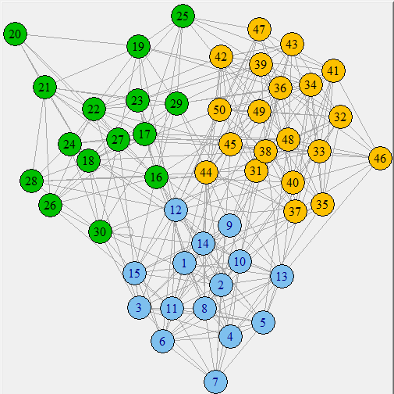
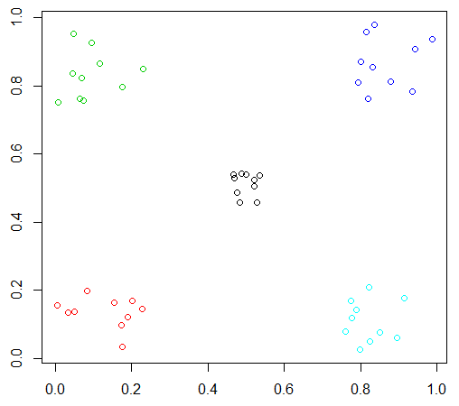
Teszteredmények
Szintetikus adatállomány, n = 50
Az egyes egyedekhez tartozik egy gráf csúcs, illetve egy két valós szám elemből álló rekord

Slide 18
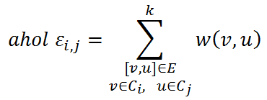
Teszteredmények
Az egyes klaszterezések minőségének mérőszáma lehet a modularitás (Newman, 2004), mely a következőképpen áll elő:

Slide 19
Teszteredmények
Az egyes adattípusokra különállóan nézve a modularitás értéke
A gráf adatokra modularitás(C₁, C₂, C₃) = 435
A rekordadatokra modularitás(C₁, C₂, C₃ , C₄ , C₅) = 955,6279

Slide 20
Teszteredmények
A hasonlósági mátrixot az egyes esetekben
a gráf szomszédsági mátrixának α súllyal
és
a rekord adatok hasonlósági mátrixának β súllyal
történő egyesítése adja

Slide 21
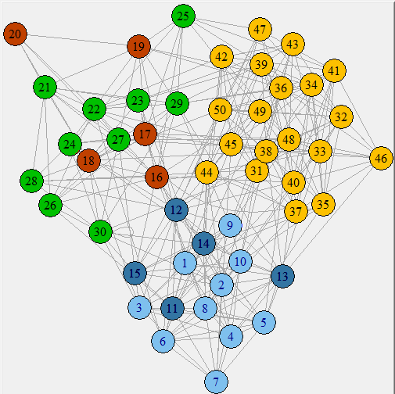
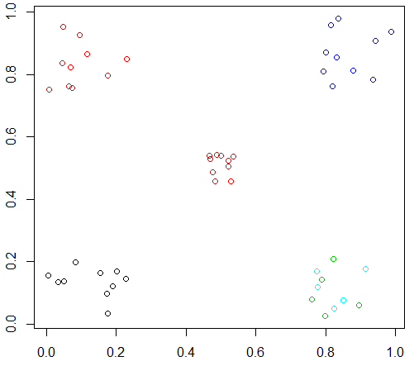
Teszteredmények
α = 1, β = 1, k = 5
modularitás(C₁, C₂, C₃ , C₄ , C₅) = 910,0812

Slide 22
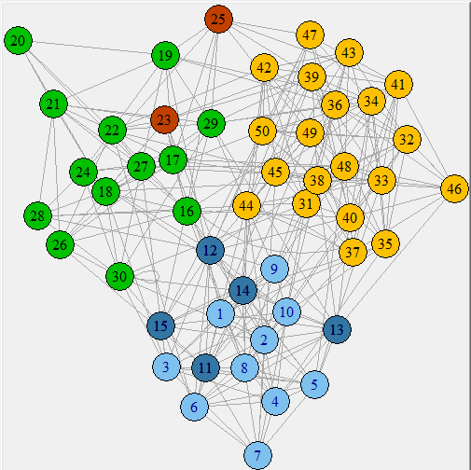
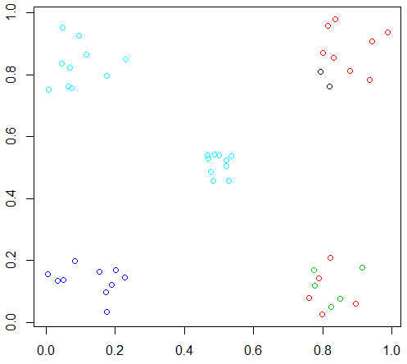
Teszteredmények
α = 0.9, β = 1, k = 5
modularitás(C₁, C₂, C₃ , C₄ , C₅) = 890,8021

Slide 23
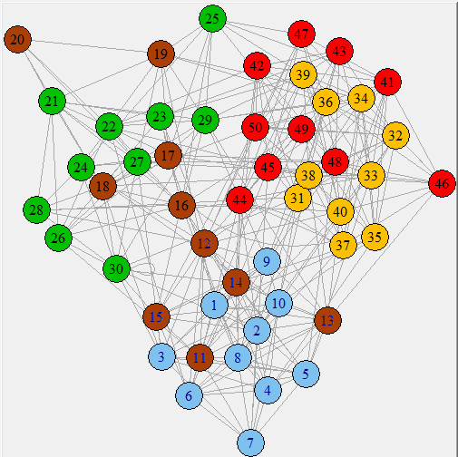
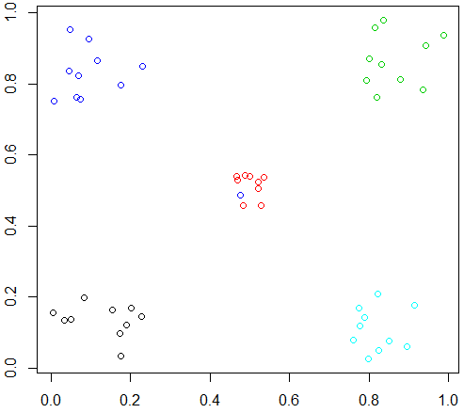
Teszteredmények
α = 0.8, β = 1, k = 5
modularitás(C₁, C₂, C₃ , C₄ , C₅) = 613,6434

Slide 24
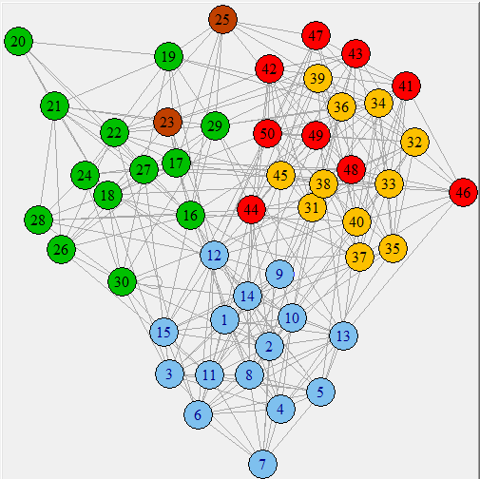
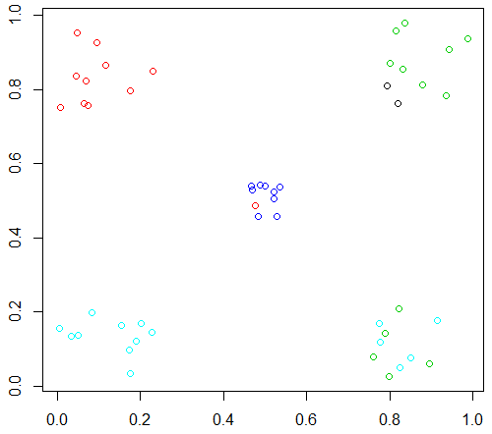
Teszteredmények
α = 1, β = 0.9, k = 5
modularitás(C₁, C₂, C₃ , C₄ , C₅) = 555,4273

Slide 25
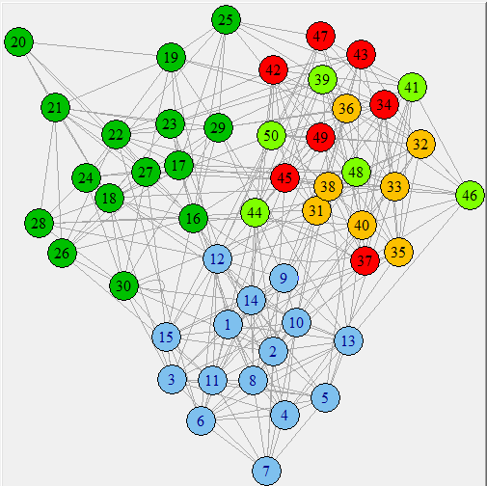
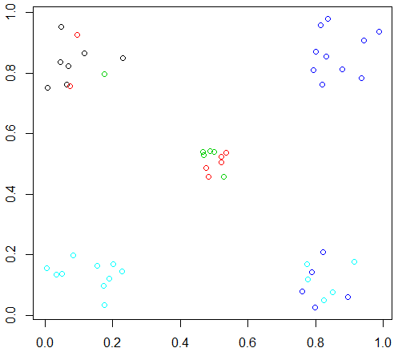
Teszteredmények
α = 1, β = 0.8, k = 5
modularitás(C₁, C₂, C₃ , C₄ , C₅) = 247,5608

Slide 26
További lehetőségek – adatok
Több gráf és/vagy rekord súlyozott egyesítése
Akár tetszőleges számban
Különböző adattípusok használata (egyedenként eltérő rekordformátum)

Slide 27
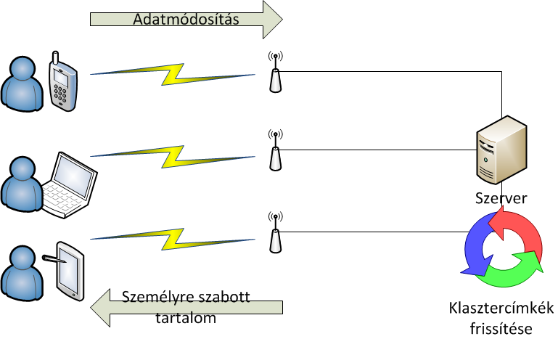
Kliens-szerver kapcsolat
Probléma: bármilyen kliensadat változásakor a klasztercímkék frissítéséhez újra kell számolni a Laplace mátrix sajátvektorait

Slide 28
További lehetőségek - hatékonyság
A sajátvektorok hatékony frissítése perturbáció-elméleti alapokon (Dhanjal et al., 2013)
A hullámterjedés elvén működő módszer, mely helyettesíti a sajátvektor-számítást (Sahai et al., 2012)
Kérdés, hogy ezek a módszerek mennyire pontosak, illetve alkalmasak-e heterogén típusú adatok klaszterezésére

Slide 29
Irodalomjegyzék
Boran, Aidan, et al.: A Smart Campus Prototype for Demonstrating the Semantic Integration of Heterogeneous Data (2011)
Banerjee, Arindam, et al.: Multi-way Clustering on Relation Graphs (2007)
Wang, Jidong, et al.: ReCoM: Reinforcement Clustering of Multi-Type Interrelated Data Objects (2003)
von Luxburg, Ulrike: A tutorial on spectral clustering (2007)
Ng A., et al.: On spectral clustering: analysis and an algorithm (2002)
Lütkepohl, H.: Handbook of Matrices (1997)
Newman, M.E.J.: Fast algorithm for detecting community structure in networks (2004)
Schaeffer, Satu Elisa: Graph clustering – survey (2007)
Sahai, T. et al.: Hearing the clusters of a graph: A distributed algorithm (2012)
Dhanjal, C. et al.: Efficient Eigen-updating for Spectral Graph Clustering (2013)

Slide 30
Köszönöm a figyelmet!

